Slide 1

2021-1
Network Security
Project 2: Malware detection system
Team4 Kim Nayeon, Son Sumin

Slide 2
Index
Overview
- Goals & Data
- The Models Used for Malware Detection
Implementation
- Light GBM
- CNN
Learning Results
- Performance Evaluation
- Malware Detection in the Test Dataset
Conclusion

Slide 3
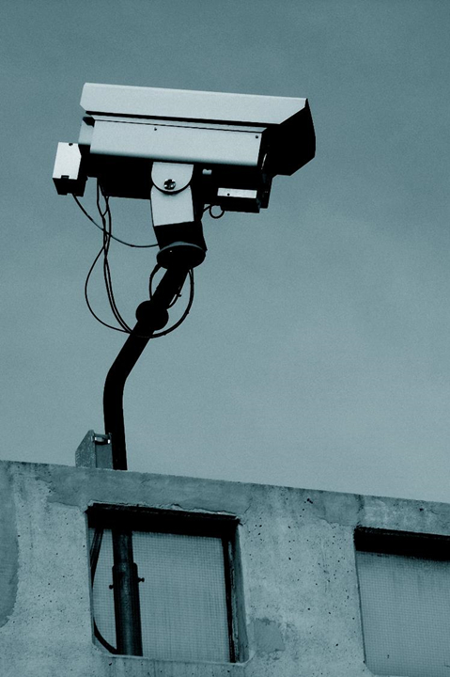
01 Overview
Goals & Data
The Models Used for Malware Detection

Slide 4
Goals & Data
- new_peminer_train_features.npy
- new_peminer_train_labels.npy
- new_peminer_test_features.npy
Our Goals
Train
인공지능 모델로 Malware Detection System을 만들어야 함
train_features : 총 188개의 feature로 이루어진 20000개 data
train_labels : 0,1로 구분된 이진 데이터
주어진 Train data를 이용하여, 모델을 학습시켜
Test data의 label을 정확하게 예측해야 함
Given Data

Slide 5

The Models Used for Malware Detection
1. Light GBM
2. CNN

Slide 6
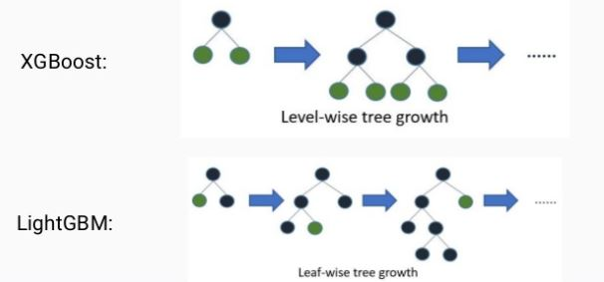
1. Light GBM
앙상블 중 Boosting 알고리즘인 xgboost의 학습시간을 개선하기 위해 나온 알고리즘
Light GBM은 다른 트리 기반 알고리즘과 다르게 Tree가 수직적으로(leaf-wise) 확장되어,
동일한 leaf를 확장할 때 level-wise 방식 보다 손실을 줄일 수 있음.
- 대용량 데이터 처리가 가능함
- 상대적으로 적은 자원을 사용하고 빠르다는 장점을 가지고 있음.
* 앙상블 Boosting
앞에서 예측한 분류기가 틀린 부분에 가중치를 부여해 틀린 부분을 잘 맞출 수 있도록 하는 머신러닝 기법

Slide 7

2. CNN
사진 데이터를 평면화 시키는 과정에서 공간 정보가 손실되어 정보 부족으로 인공 신경망이 특징을 추출 및 학습이 비효율적이고 정확도를 높이는데 한계가 생기는 문제를 해결하기 위해 이미지의 공간 정보를 유지한 상태로 학습이 가능하게 고안된 모델
각 레이어의 입출력 데이터의 형상 유지
이미지의 공간 정보를 유지하면서 인접 이미지와의 특징을 효과적으로 인식
복수의 필터로 이미지의 특징 추출 및 학습 -> 추출한 이미지의 특징을 모으고 강화하는 Pooling 레이어
필터를 공유 파라미터로 사용하기 때문에, 일반 인공 신경망과 비교하여 학습 파라미터가 매우 적음

Slide 8

02 Implementation
Light GBM
CNN

Slide 9
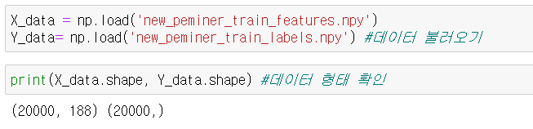
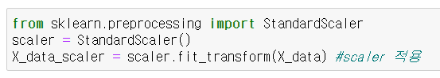
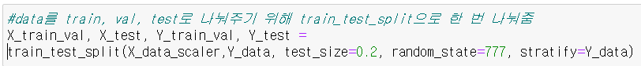
Light GBM
학습에 사용할 데이터를 불러와,
X_data, Y_data로 나눈뒤 StandardScaler를 적용
X_data 중 20%를 test_data로 분류하고 나머지 데이터를 학습에 사용함.

Slide 10
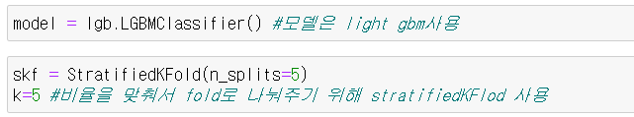
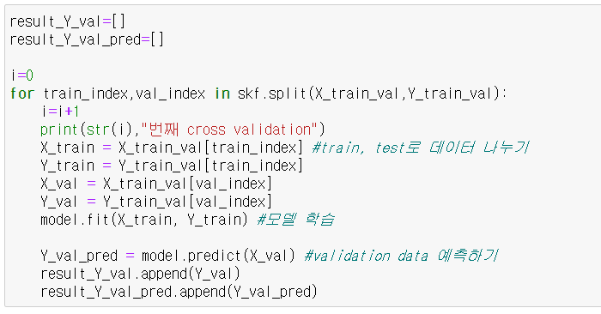
Light GBM
모델은 light GBM을 사용하고, X_data의 0,1 비율을 동일하게 교차검증하기 위해 StratifiedKFold 사용
교차검증을 하면서 train_val data를 train, val data로 나누어 train으로 학습하고 val으로 test하여 나온 값을 result_Y_val_pred에 저장

Slide 11
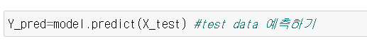
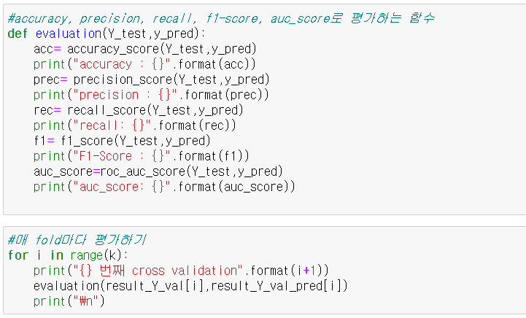
Light GBM
Test data도 predict하여 Y_pred에 저장
성능을 평가하는 함수를 만들어, accuracy, precision, recall, F1-score, auc-score를 매 교차검증마다 출력하도록 함.

Slide 12
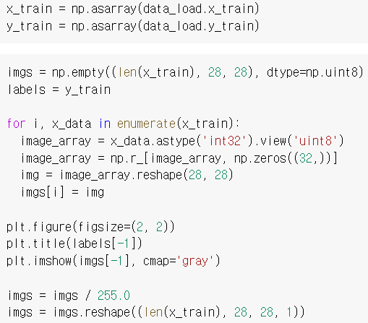
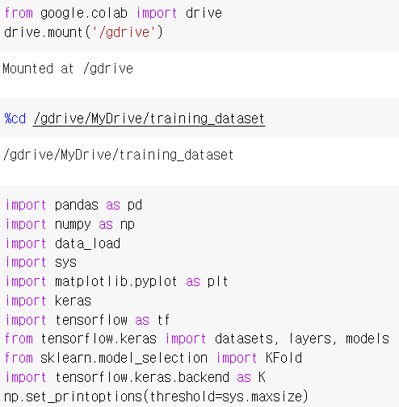
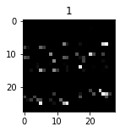
CNN
Google Drive에 연결 후
작업 디렉토리를 이동하고
필요한 라이브러리 호출
주어진 train data를 행별로
1바이트씩 잘라 이어붙이고
28*28 이미지로 변환

Slide 13
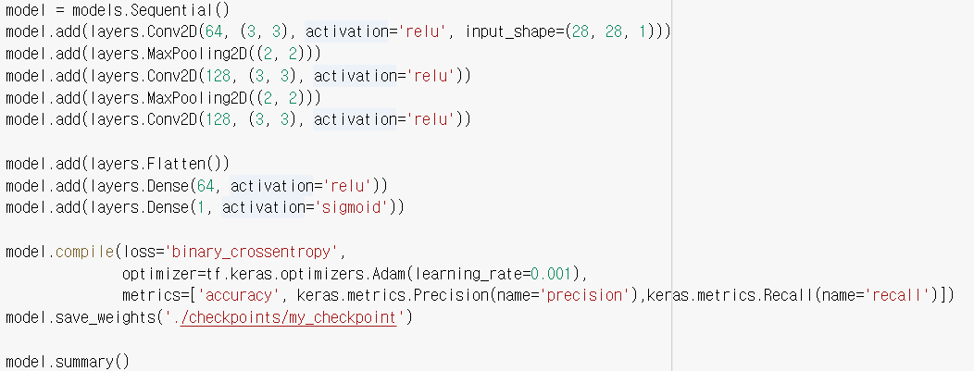
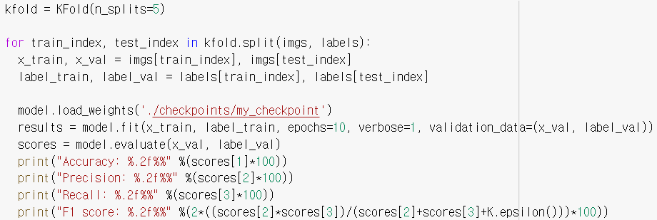
CNN
CNN 모델 생성
교차 검증 수행
fold 수는 5개
epoch 수는 10

Slide 14
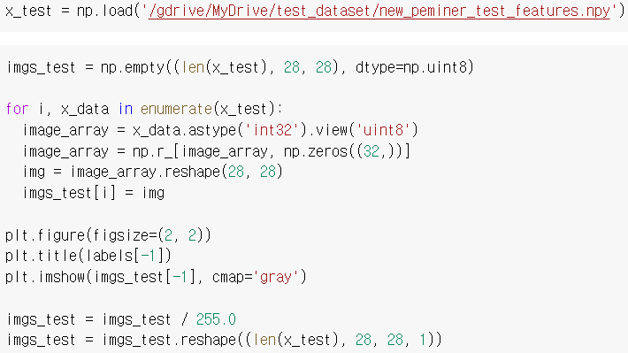
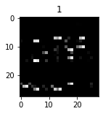
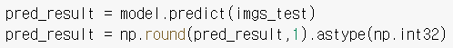
CNN
Train dataset과 같은 방법으로 Test dataset도 28*28 사이즈의 이미지로 변환
test dataset predict

Slide 15

03 Learning Results
Performance Evaluation
Malware Detection in the Test Dataset

Slide 16
Performance Evaluation
Light GBM
fold 1
fold 2
fold 3
fold 4
fold 5
accuracy
precision
recall
F1-Score
0.95
0.95
0.97
0.96
0.95
0.95
0.97
0.96
0.94
0.95
0.96
0.96
0.95
0.95
0.97
0.96
0.95
0.95
0.97
0.96

Slide 17
Performance Evaluation
CNN
fold 1
fold 2
fold 3
fold 4
fold 5
accuracy
precision
recall
F1-Score
0.91
0.90
0.95
0.93
0.91
0.90
0.95
0.93
0.91
0.90
0.95
0.93
0.90
0.90
0.95
0.93
0.92
0.90
0.95
0.93

Slide 18
Malware Detection in the Test Dataset
accuracy :
0.954
precision :
0.9602392681210415
Recall :
0.9746428571428571
F1-Score :
0.967387451258419
accuracy:
0.9283
precision:
0.9034
recall:
0.9570
F1-Score:
0.9294278
Light GBM
CNN

Slide 19
Malware Detection in the Test Dataset
Normal
8016
Attack
11984
Normal
8472
Attack
11528
Light GBM
CNN

Slide 20

04 Conclusion
Light GBM과 CNN 두가지 모델을 시도했으며 분류된 Normal Data와 Attack Data의 비율이 8:12 정도로 비슷하게 산출됨
Light GBM의 경우, Validation data, Test data 에서 평균적으로 95%의 정확성을 보였으며, f1-score, auc-score등 여러 성능 평가에서 높은 점수를 받음.
Scaler, 교차검증 등 여러 기법을 사용하여, 정확성을 높이고, 과적합을 방지하여, model의 신뢰성을 높임
CNN의 경우, 평균적으로 91% 정도의 정확성을 보여 Light GBM보다 낮은 성능 평가 점수를 받음
Light GBM에서 gridsearchcv의 오류로 파라미터 튜닝을 하지 못한 것이 아쉬움.
CNN 모델의 파라미터와 구조를 조정하면 더 높은 성능을 기대할 수 있을 것으로 예상됨.

